Slide 1


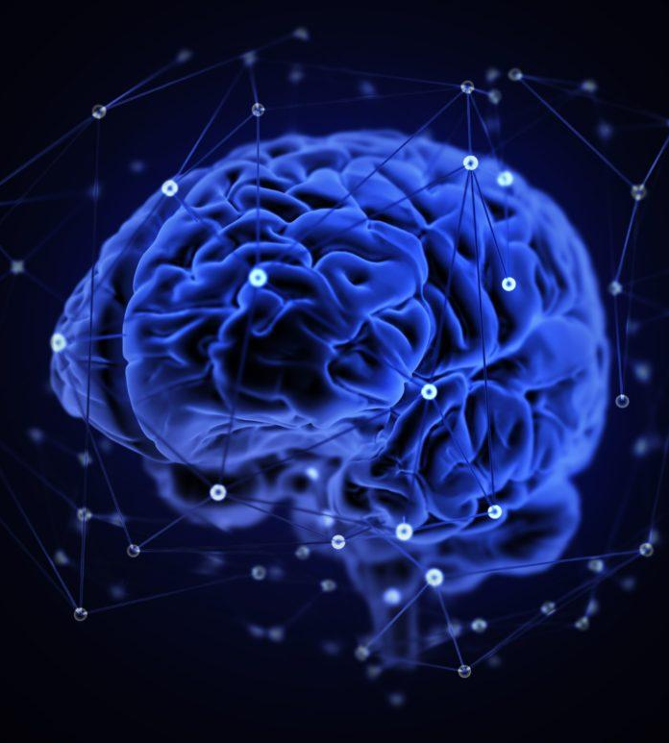
ТЕМА
ГЕНЕРАЦИЯ
ТЕКСТА

Slide 2


ГЕНЕРАЦИЯ
ТЕКСТА
“ - Siri, скачай мне новую песню Сергея Зверева
- Это нарушает первый закон робототехники. Я не могу причинять вред человеку”
© Siri с поддержкой рус.яз.

Slide 3


ИДЕЯ
Выявить закономерности в имеющемся тексте и создать новый «осмысленный» текст

Slide 4
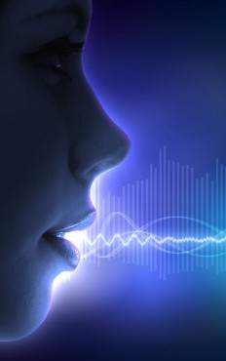

Одна из основных задач обработки естественного языка
Распознавание речи
Анализ текста
Генерация текста
Синтез речи

Slide 5


Область применения
Диалоговые системы
Машинные переводы
CMS, Web-оптимизация (уникальные тексты для сайтов)
Умные помощники
Генерация литературных произведений, стихов, шуток
И т.д...

Slide 6

ОБЩАЯ ПОСТАНОВКА ЗАДАЧИ
Собрать подходящую базу (тексты, диалоги, шаблоны и т.п)
Предобработать (очистка от мусора, токенизация)
Преобразовать в машинный язык (числа, последовательности, вектора)
Выбранным алгоритмом получить результат машинного творчества
Результат преобразовать обратно в естественный язык

Slide 7

Проблемы
обработки языка для генерации текстов
Неоднозначность языка – одно и тоже выражение, форма, конструкция может означать разное
Несимметричность – для разных языков различные способы кодирования смысла
Хорошая обучающая база на “не-английском” языке?
Большая база + большие векторы текстов = долгое обучение

Slide 8


Популярные решения задач с применением нейросетей
Seq2Seq (Sequence-to-Sequence)
Seq2Seq with Attention (механизм внимания)
Transformer

Slide 9
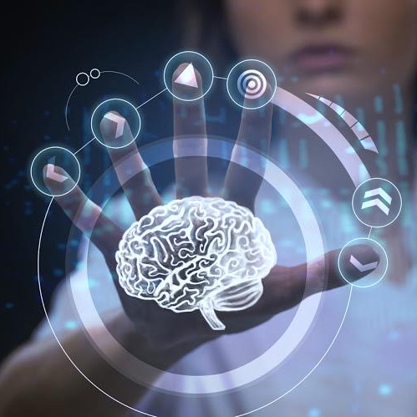
Подходящие архитектуры нейронных сетей
Embedding
RNN
Transformer

Slide 10
Seq2Seq (Sequence-to-Sequence)
Модель Seq2Seq
Encoder
Decoder
Примеры использования Seq2Seq моделей:
1.
Как твои дела?
Модель Seq2Seq чат-бот
Мои дела хорошо
2.
How old are you?
Модель Seq2Seq переводчик
Сколько тебе лет?

Slide 11
Seq2Seq (Sequence-to-Sequence)
Модель Seq2Seq
Пример базы для чат-бота:
- Привет, как дела?
Привет. Всё отлично.
- Как тебя зовут?
Меня зовут Артем.
. . .
Вопросы
[4, 8, 17, 0, 0, 0]
[1, 4, 35, 29, 2, 0]
[8, 15, 66, 0, 0, 0]
[1, 4, 66, 143, 2, 0]
. . .
enc input
LSTM layer encoder
tokenizer
embedding
ES
dec input
LSTM layer decoder
Ответы
dec out
Dense layer softmax
В последовательности ответов добавляем теги <start> в начало предложения и <end> в конец предложения.
В словаре частотности они будут иметь индексы 1 и 2 соответственно.

Slide 12
Обучение модели Seq2Seq
h
Ячейка LSTM
Чтобы Encoder возвращал 3 значения h, с и h, у слоя LSTM нужно установить параметр return_state=True
Чтобы Decoder возвращал 3 состояния h, c и все значения h из каждой ячейки LSTM, нужно поставить параметр return_state=True и return_sequences=True
x
+
c
tanh
x
x
Скрытое состояние (state)
sigmoid
sigmoid
tanh
sigmoid
h
Вход
Мои дела хорошо
<end>
Encoder state
Encoder
Decoder
LSTM
LSTM
LSTM
LSTM
LSTM
LSTM
LSTM
Как твои дела?
<start>
Мои дела хорошо

Slide 13
Работа модели Seq2Seq
Теги <start> и <end> предназначены для начала и остановки генерации ответа. В какой-то момент decoder спредиктит слово <end> и тогда генерация ответа закончится.
Мне 18 лет
<end>
Encoder state
Encoder
Decoder
LSTM
LSTM
LSTM
LSTM
LSTM
LSTM
LSTM
Сколько тебе лет?
<start>

Slide 14
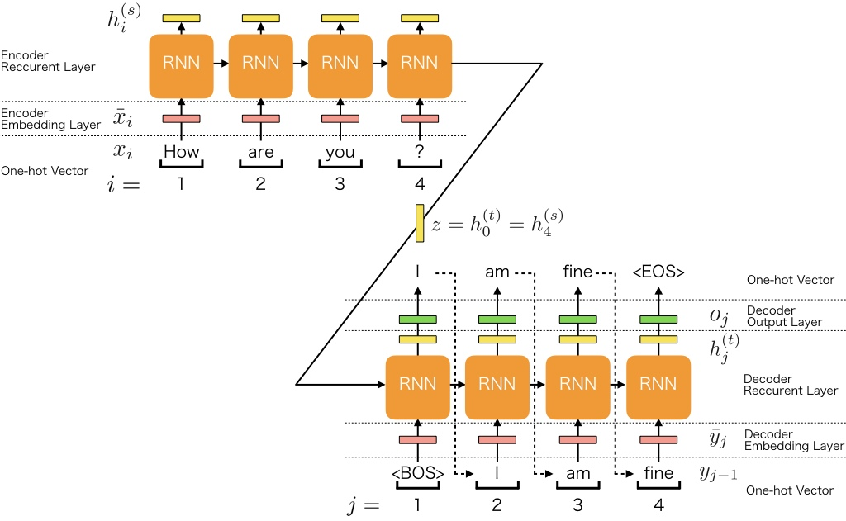
Encoder
Decoder
Seq2Seq (Sequence-to-Sequence)

Slide 15
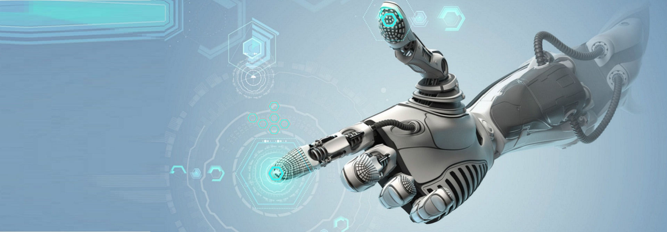


ДЕМОНСТРАЦИЯ
с применением Seq2Seq модели

Slide 16
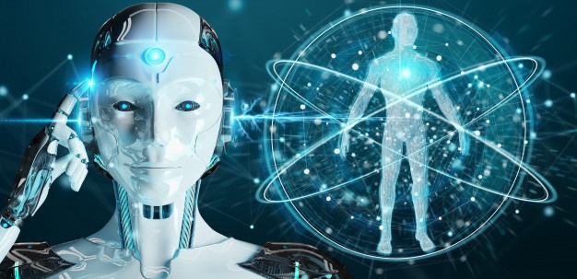
СПАСИБО
Спасибо
За внимание

